Slide 1
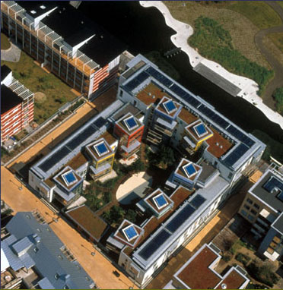
Tango Housing
نام پروزه: Tango Housing
معمار: Moore Ruble Yudell
موقعیت بنا: Malmo-Sweden
زمان ساخت: 2003

Slide 2
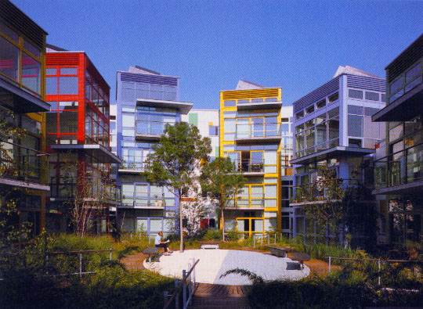
یکی از پیشرفته ترین آثار معماری تکنولوزیک سالهای اخیر در اروپا پروزه تانگو در مالمو سوئد است.
در سال 2001 مور مامور به ساخت این بنا شد.اسپانسر آن دولت و سرمایه گذاران خصوصی است.
هدف آنها از ساخت این خانه ها :
ایجاد خانه های تکنولوزیک
ارزان قیمت
یکپارچه با ظاهری مجزا

Slide 3
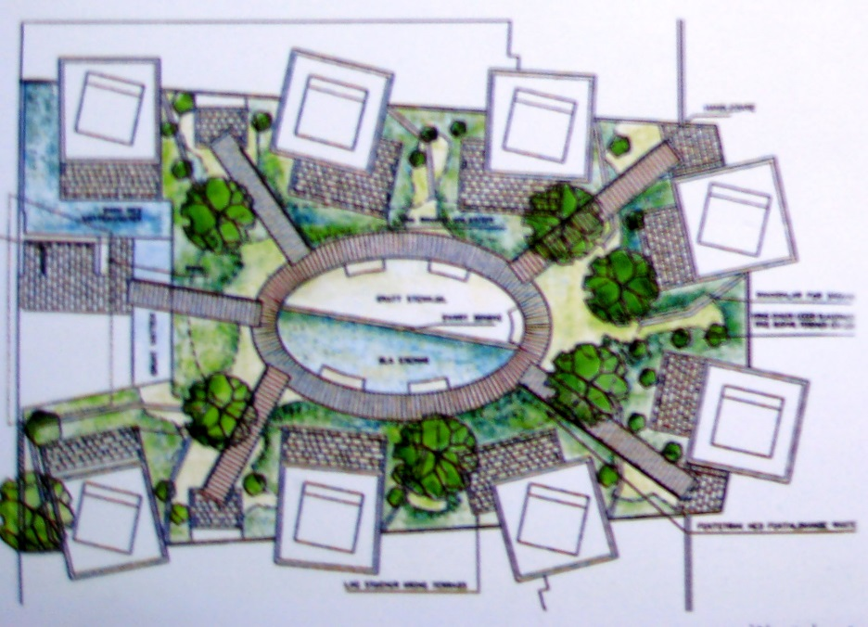
موقعیت بنا
رودخانه
ورودی اصلی
خیابان فرعی
خیابان فرعی
خیابان
اصلی
ورودی های فرعی
ورودی اصلی

Slide 4
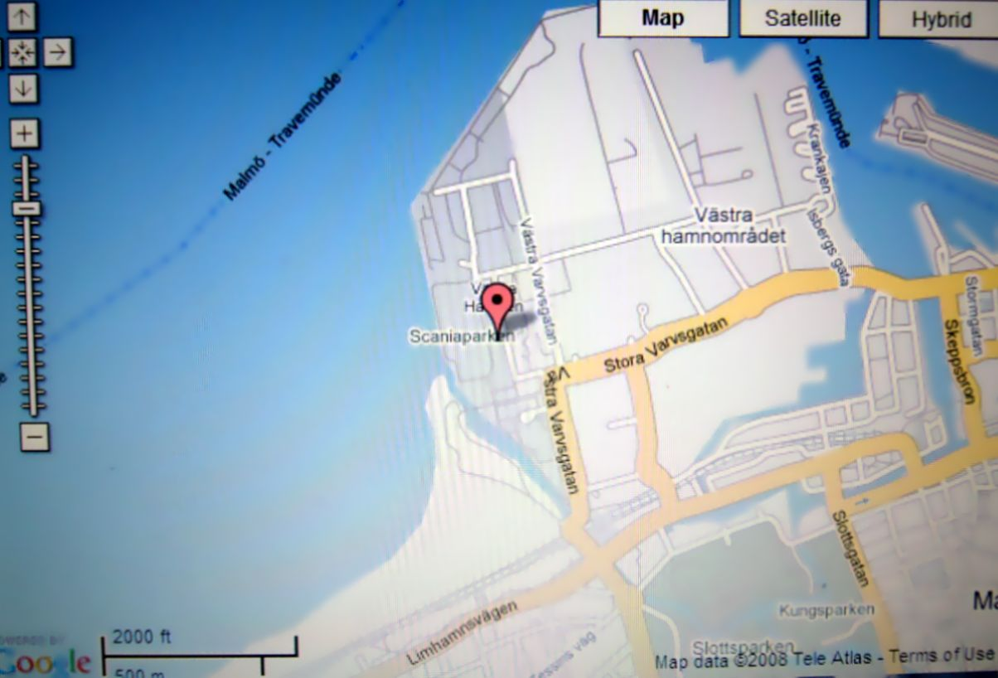
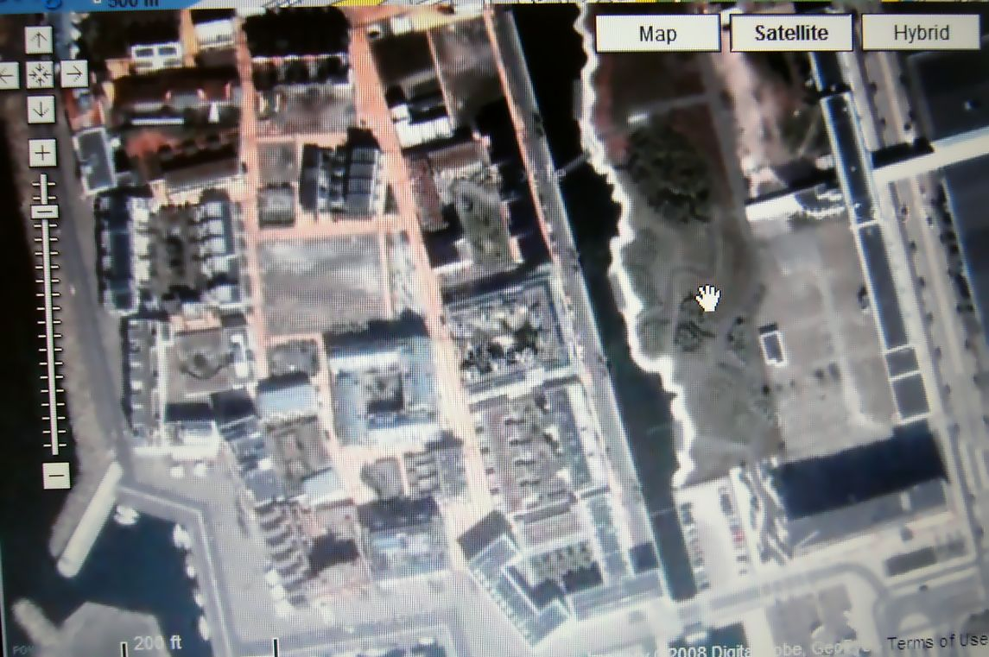
Tango Housing
Tango Housing

Slide 5
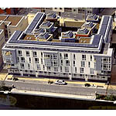
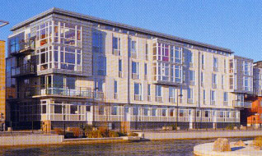
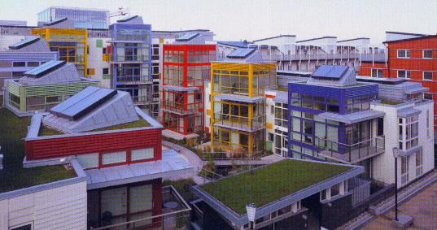
تضاد شدید نمای داخل و خارج
نمای ساده سفید تخت و نا متقارن خارجی با ایجاد باکس های شیشه ای در مرکز و کنج های نمای اصلی در طبقات سوم و چهارم سعی در جهت ایجاد هماهنگی بین نمای داخل و خارج کرده است.
سطوح مشبک و هشت باکس شیشه ای رنگی پیرامون حیاط مرکزی در حال رقصند که بی ارتباط با اسم این مجتمع_تانگو_نمی باشد.

Slide 6
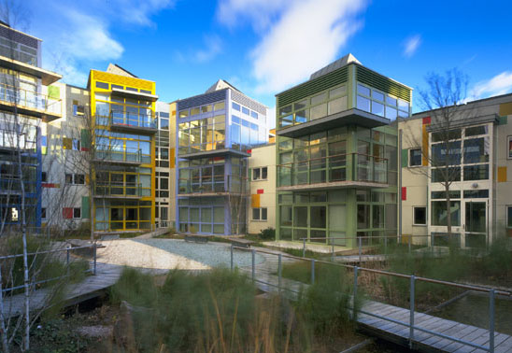
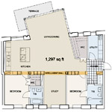
قرار دادن فضای نشیمن در جبهه داخلی بنا و اتاق خوابها در نمای اصلی و رو به رودخانه نشاندهنده این است که فضای خصوصی خانه از نظر اعتبار مکانی ارجحتر بر فضای عمومی خانه است.
جبهه داخلی (فرعی)
نشیمن
اتاق خوابها
جبهه خارجی(اصلی)

Slide 7
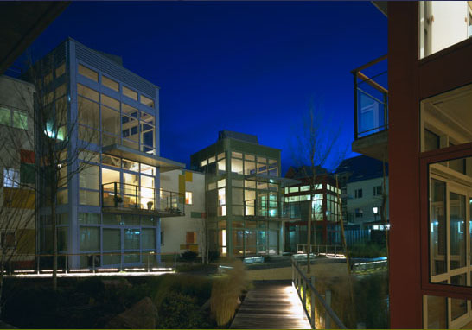
همسایگی
درین مجموعه عناصر زیادی بر صمیمیت فضا می افزاید
1 . قرار دادن یک حیاط مرکزی در وسط مجموعه و رسیدن تمام ورودی ها (اصلی.فرعی)
2. باکس های تمام شیشه ای به عنوان فضای نشیمن به گونه ای قرار گرفته اند که همگی به هم دید دارند.
4 . تامین روشنایی حیاط مرکزی در شب توسط نوری که از باکس شیشه ای هر واحد
3 . قرار دادن تراس هایی جلوی فضای نشیمن هر طبقه به طوری که به همدیگر اشراف دارند.

Slide 8
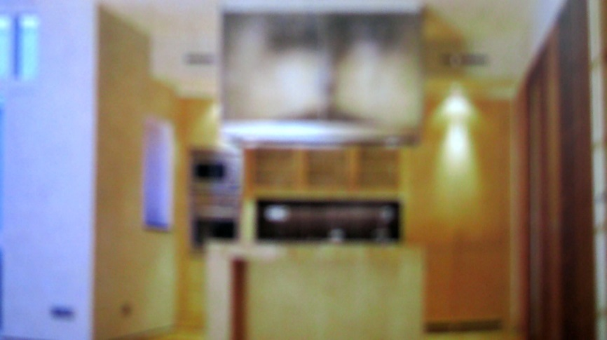
سقف مجموعه:
در این پروزه صفحات خورشیدی در بالای برجکهای رنگی قرار گرفته .که انرزی بلوک را تامین میکند.
برخی از بامها پوشیده از چمن می باشدکه هم باعث پاکسازی هوا می شود . هم ما نند لایه ای از نفوذ بارانهای شدید جلوگیری می کند.
دیوارهای مجموعه:
دیوارهای جدا کننده ی فضای داخلی مجموعه همگی هوشمند می باشند به طوری که قابل جابجاییند.

Slide 9
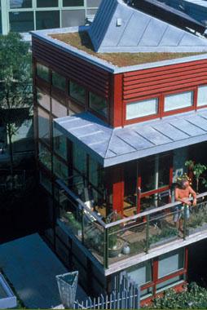
پنجره های فضای نشیمن:
پنجره های این مجموعه تماما 3 جداره بوده و فضای بین آنها با گاز آرگون پر شده است.
این پنجره های وسیع علاوه بر اینکه در طول روز نشیمنی روشن را فراهم میکند گازهای درون آن گرمای طول روز را جمع کرده و در طول شب به فضا پس می دهد.بدین صورت ساختمانی اکولوزیک پدید آمده است.

Slide 10
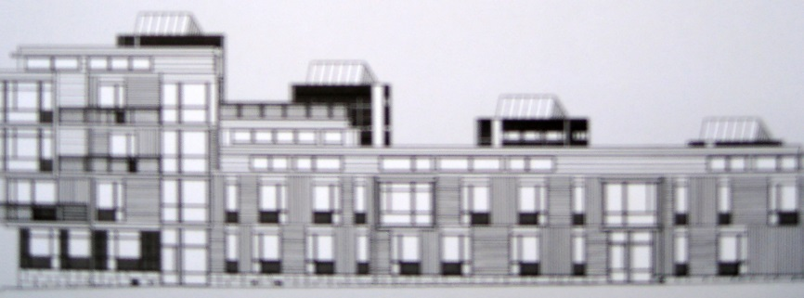
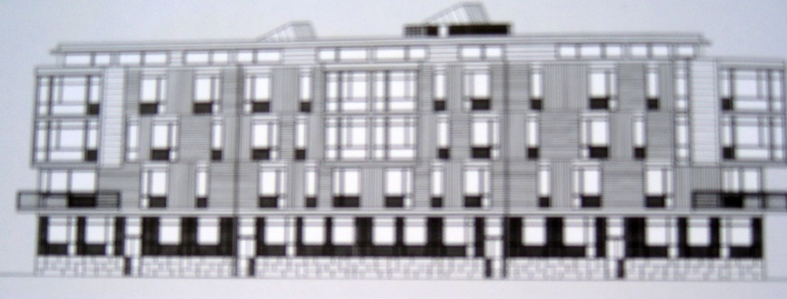
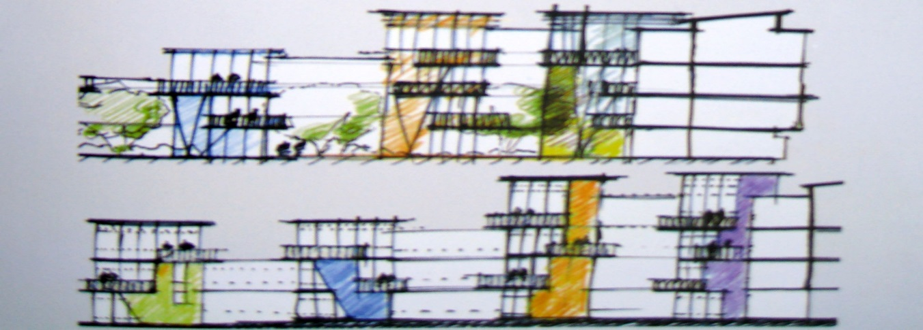
نما:
نمای شمالی:
نمای شرقی:
مقاطع:

Slide 11
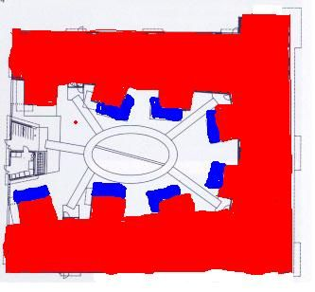
عرصه بندی فضا:
فضای خصوصی%60 (مسکونی)
فضای نیمه خصوصی10% (تراس)
فضای نیمه عمومی30% (حیاط و نگهبانی)

Slide 12
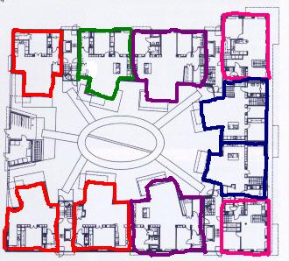
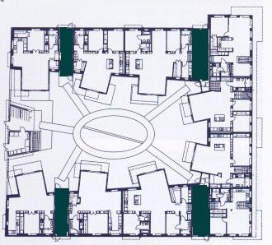
تعداد واحدها: 27
1 خوابه:6 واحد
2 خوابه1 T_:2واحد
2 خوابهT_2 :6واحد
3خوابه دوبلکس :T_14 واحد
3خوابه دوبلکس :T_24واحد
فضای عمومی و خصوصی خانه تقریبا مساحت مساوی را اشغال کرده است.
مسیر ارتباطی 10%
فضایی کاملا بسته

